Slide 1
Система управления версиями
git, github and github flow

Slide 2
Определение VCS
Система управления версиями (от англ. Version Control System, VCS или Revision Control System) — программное обеспечение для облегчения работы с изменяющейся информацией.
Система управления версиями позволяет хранить несколько версий одного и того же документа, при необходимости возвращаться к более ранним версиям, определять, кто и когда сделал то или иное изменение, и многое другое.

Slide 3

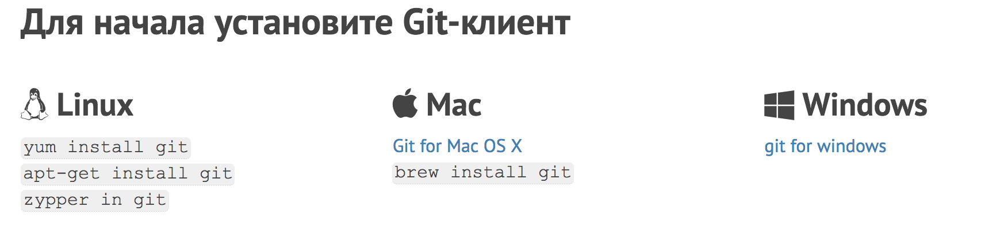
— мощная и сложная распределенная
система контроля версий.
Задание: https://githowto.com/ru

Slide 4

— крупнейший веб-сервис для хостинга IT-проектов и их совместной разработки. Основан на системе контроля версий Git и разработан на Ruby on Rails и Erlang компанией GitHub, Inc.
Социальная сеть для разработчиков
Задание: Создать аккаунт и учебный репозиторий

Slide 5
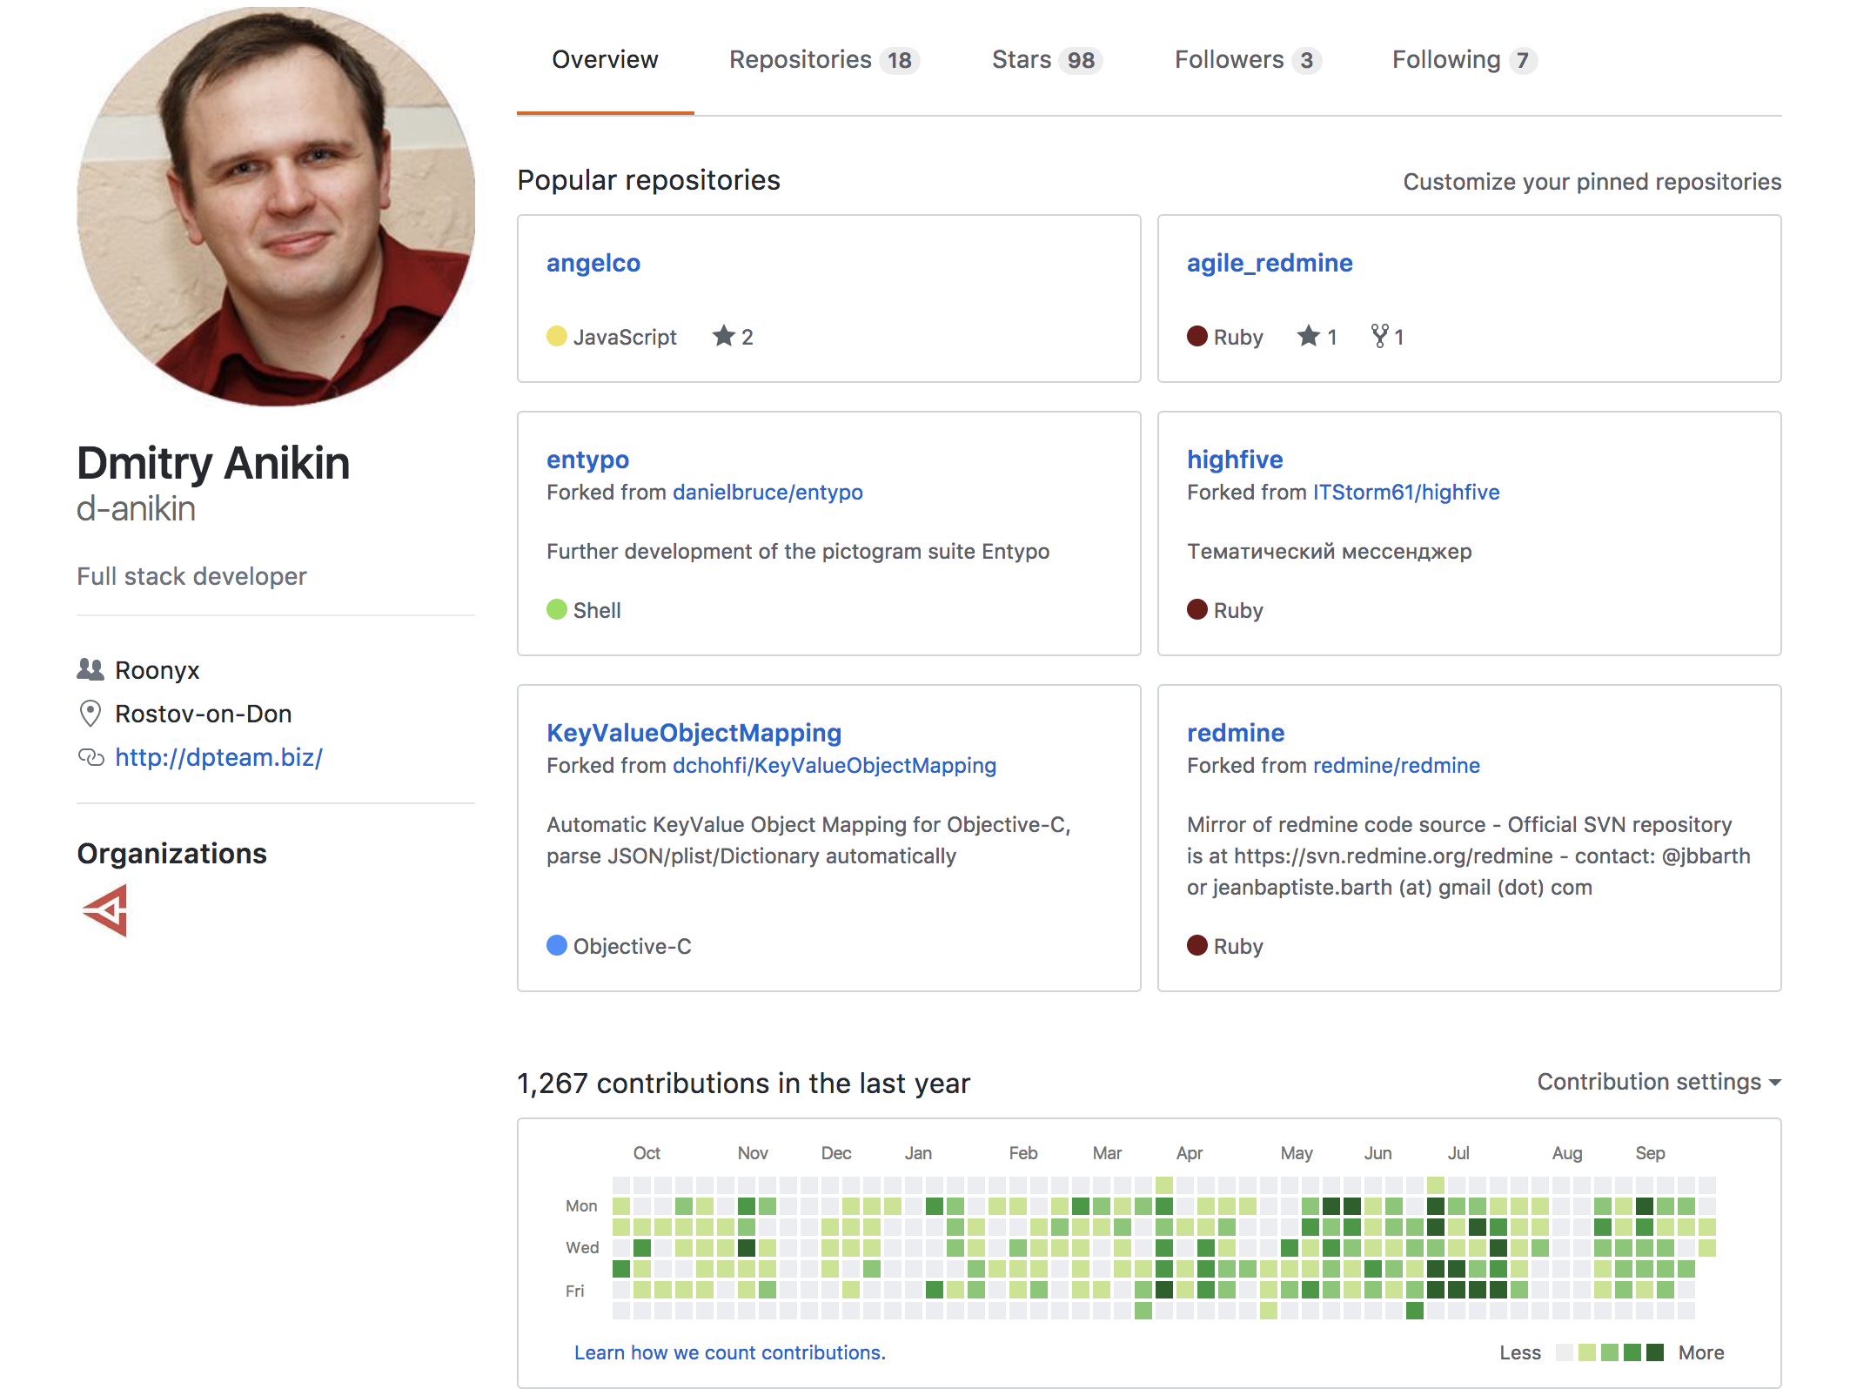
Github profile

Slide 6
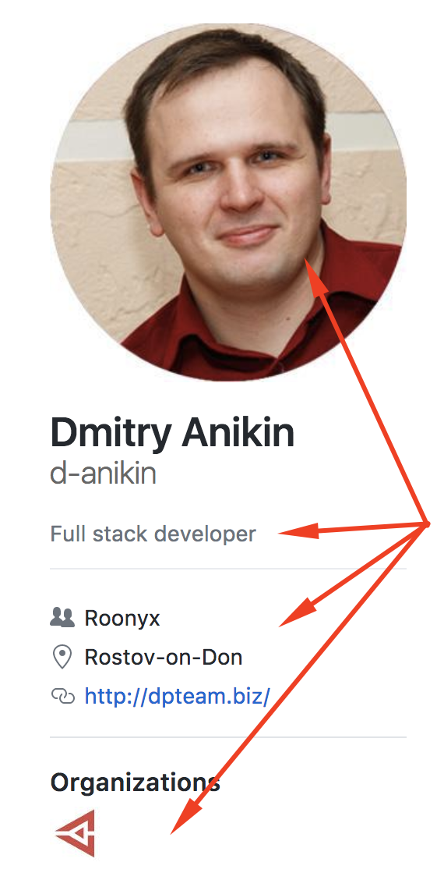

Slide 7


Slide 8
